Slide 1





Utilisation du GPS

Slide 2



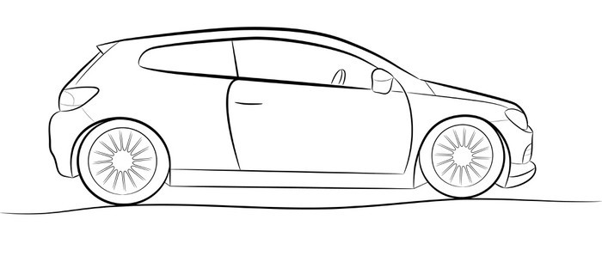
Bien choisir son support
MARIA PIA
Quels sont mes besoins ?
Mon moyen de locomotion ?
Aurais-je internet ?
Privé ? LIbre d’accès ?

Slide 3

Libre ou privé ? Explication et esprit critique
MARIA PIA
Critères | Logiciel privé | Logiciel Libre
Accès au code source | Fermé, seul l’éditeur y a accès | Ouvert, modifiable par tous
Facilité d’utilisation | Simple d’accès | Peut s'avérer plus compliqué
Liberté d’utilisation | Usage limité par des licences | Utilisable gratuitement
Support et mise à jour | Géré par l’éditeur | Communauté
Exemples | Maps, Waze, TomTom | Organic Maps, OSM

Slide 4
A VOUS !!
MARIA PIA

